Slide 1
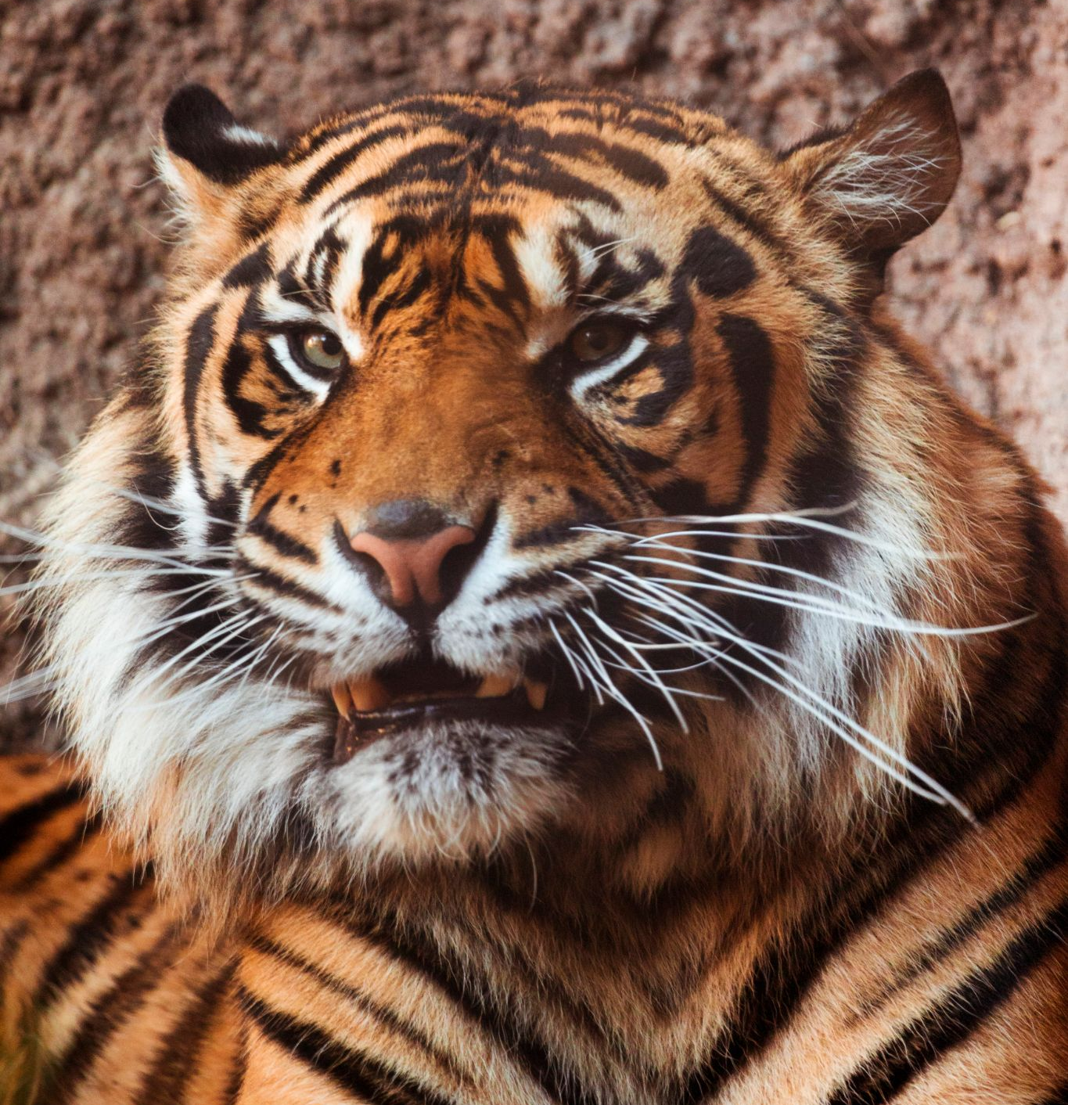
الفصل الثالث
الوحدة الثانية
الحيوانات ومساكنها

Slide 2
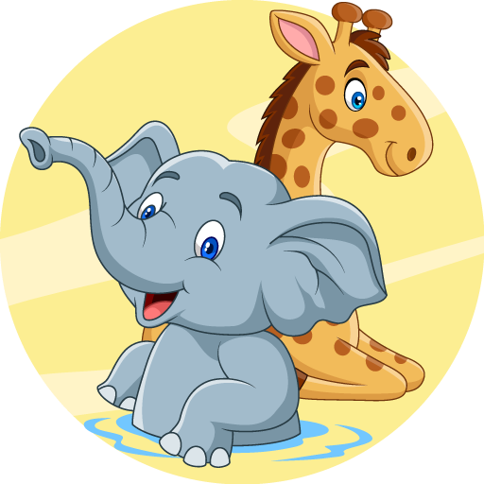

الدرس الثاني

Slide 3
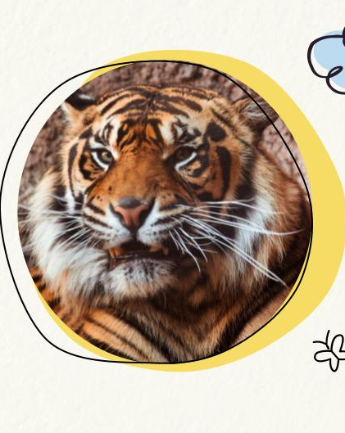
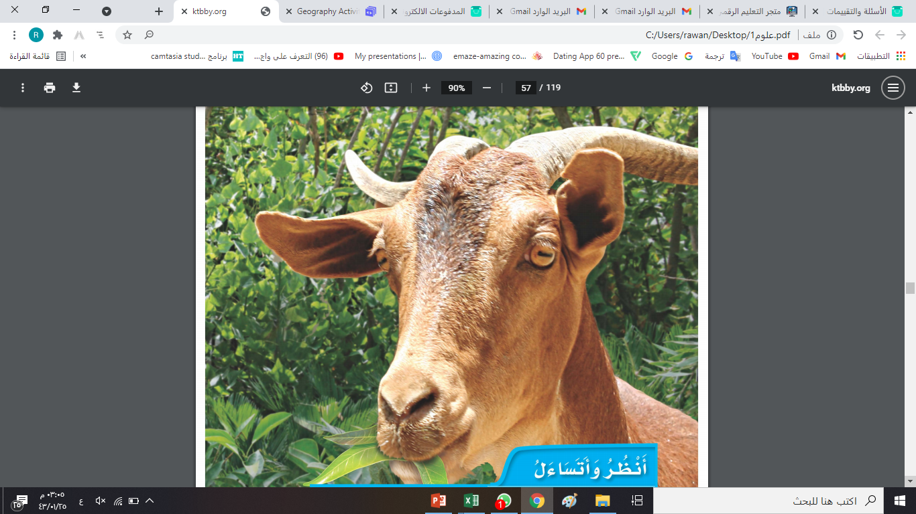
الحيوانات وحاجاتها

Slide 4


أنظر و أتساءل
ماذا يأكل الماعز؟
وما الذي يساعده على تناول طعامه؟

Slide 5
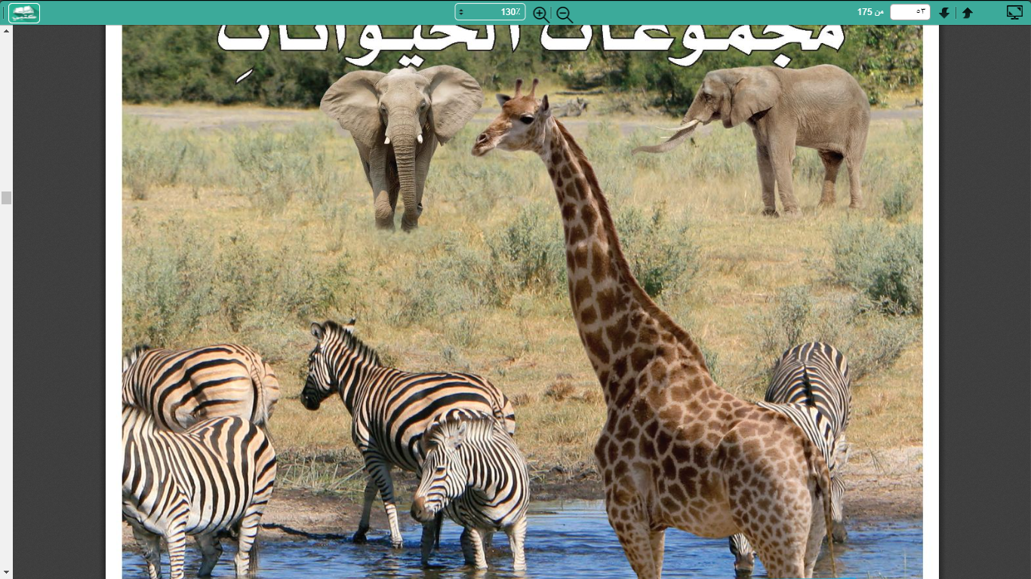
أستكشف

Slide 6
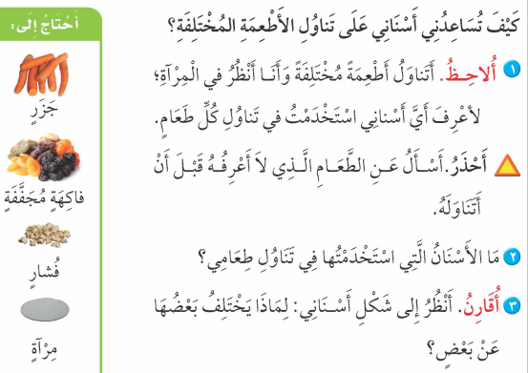


Slide 7
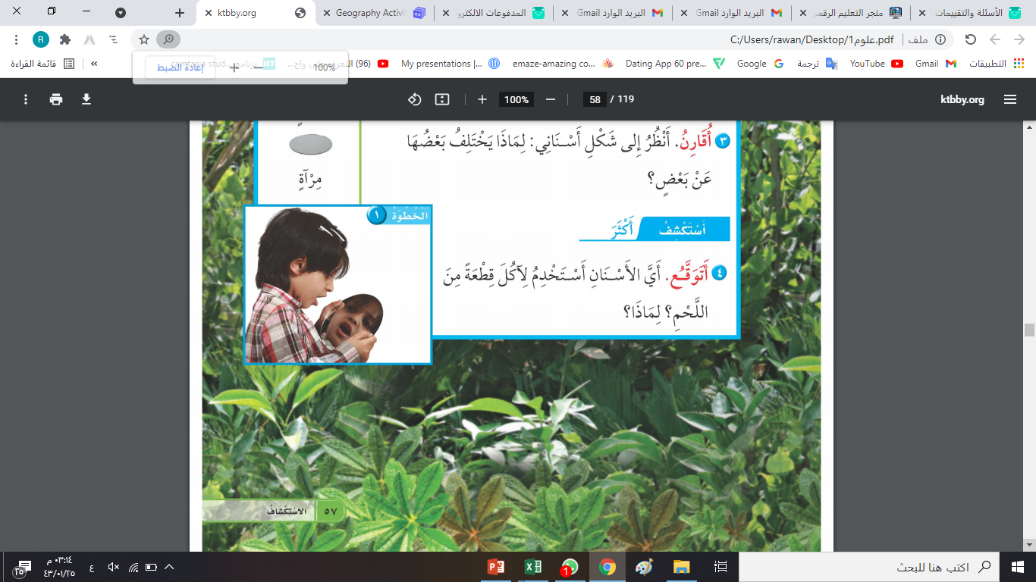
أستكشف أكثر

Slide 8

أقرأ و أتعلم

Slide 9
أقرأ و أتعلم
ما حاجات الحيوانات؟
الحيوانات مخلوقات حية تحتاج إلى الطعام والماء و الهواء والمأوى لكي تعيش

Slide 10

هيا يا أصدقائي
نتعرف على غذاء الحيوانات
من خلال مشاهدة الفيديو

Slide 11
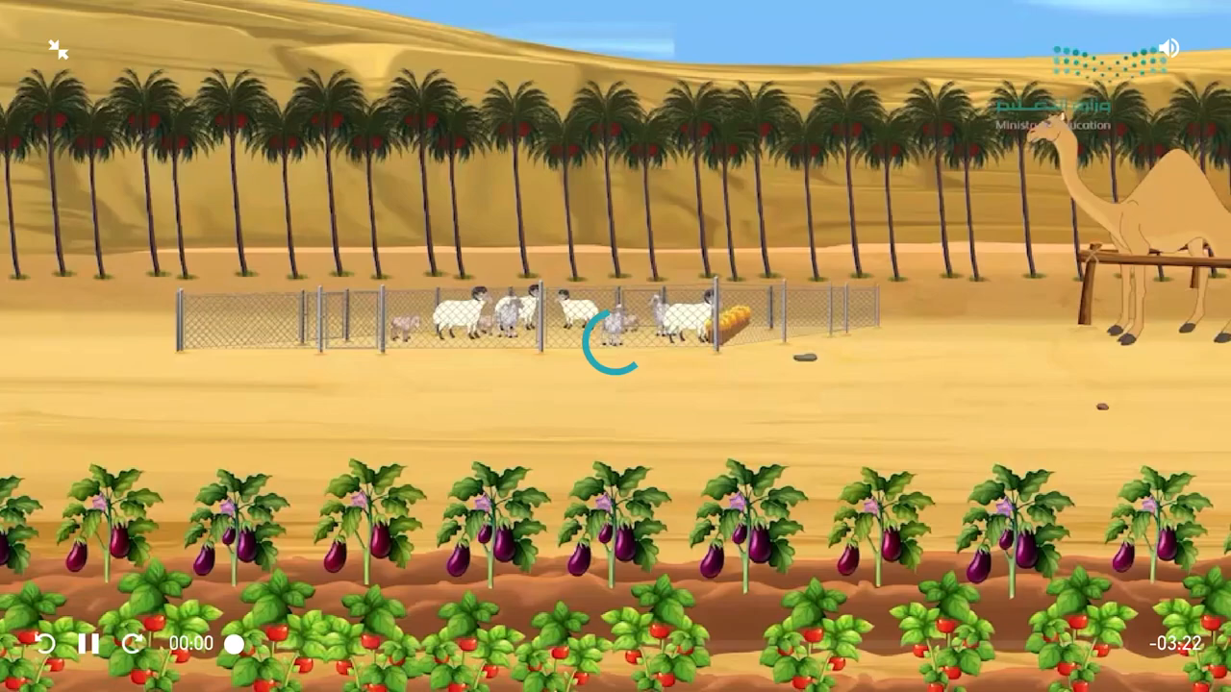

Slide 12
أقرأ و أتعلم
ما هو المأوى
المأوى: مكان آمن يعيش فيه الحيوان
تعيش الحيوانات في أماكن مختلفة
فبعضها يعيش على اليابسة و البعض الآخر يعيش في الماء

Slide 13
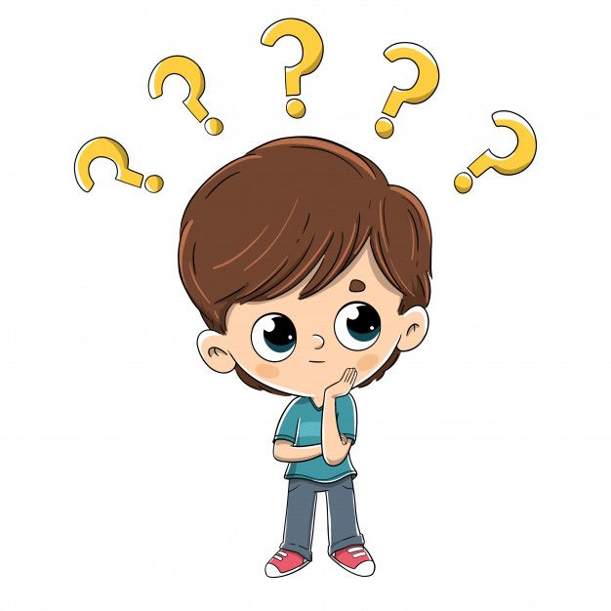
ما الذي تحتاج إلية الحيوانات لكي تعيش؟

Slide 14

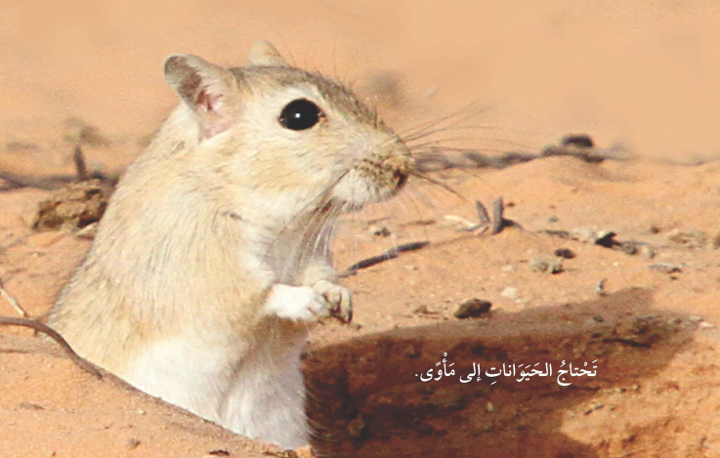
تحتاج الحيوانات إلى مأوى

Slide 15
هيا يا أصدقائي
نتعرف على مأوى الحيوانات
من خلال مشاهدة الفيديو

Slide 16
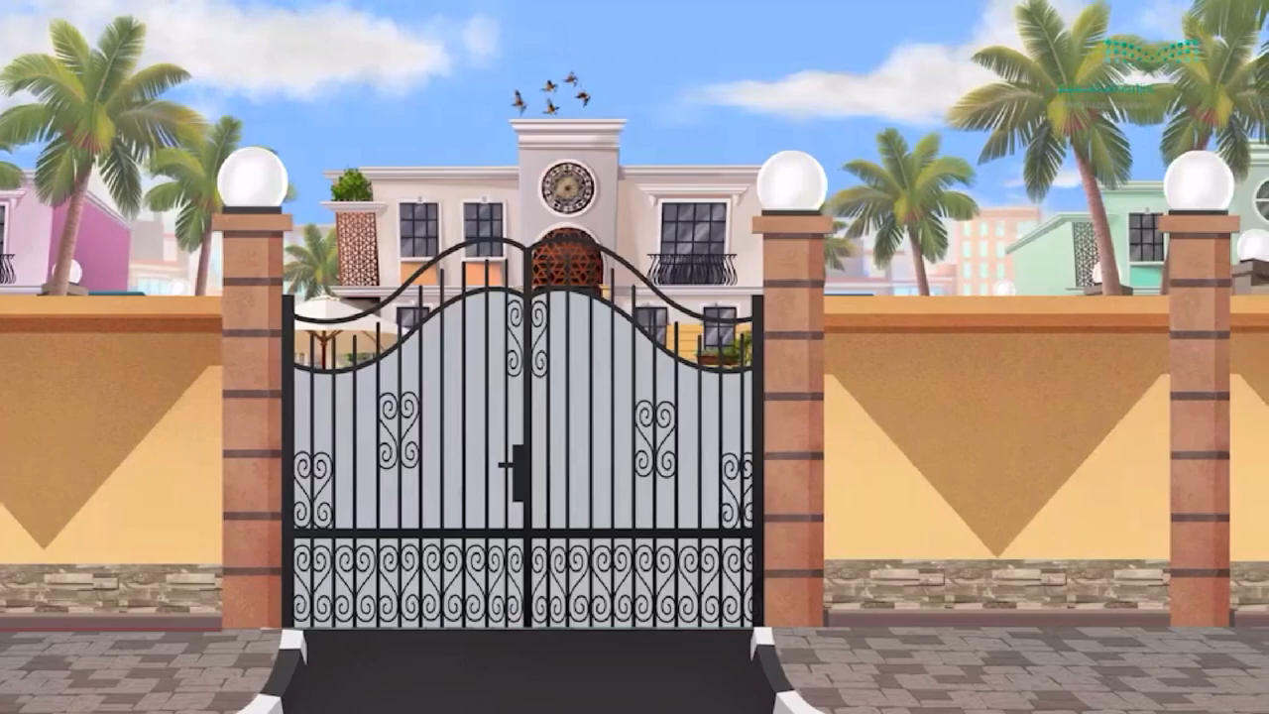

Slide 17
كيف تحصل الحيوانات على حاجاتها ؟

Slide 18
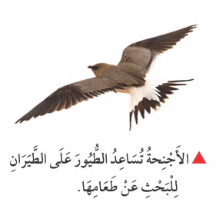
أجزاء جسم الحيوان تساعده على تلبية حاجاته لكي يعيش

Slide 19
هيا يا أصدقائي
نتعرف على تكيف الطيور لطيران
من خلال مشاهدة الفيديو

Slide 20


Slide 21
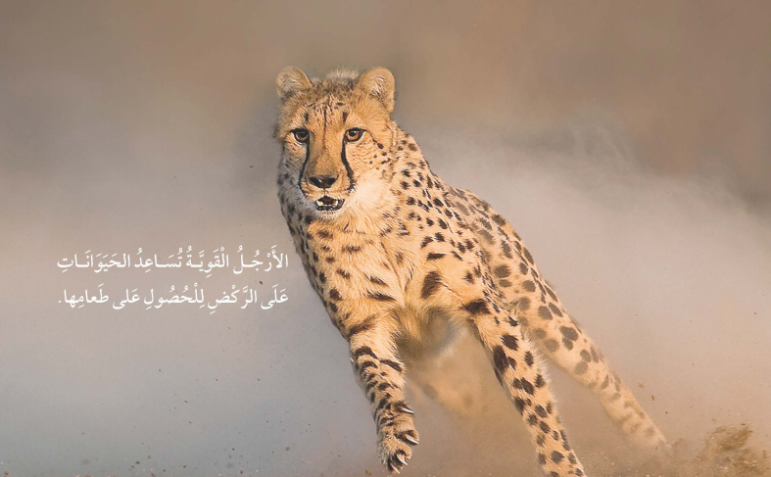
أجزاء جسم الحيوان تساعده على تلبية حاجاته لكي يعيش

Slide 22
حقيقة
الحيوانات يدل بعضها بعضًا على مكان وجود الطعام وذلك بتحريك أجسامها أو بإصدار أصوات أو بترك روائح معينة

Slide 23
أقرأ و أتعلم
للحيوانات أجزاء تساعدها على التنفس .
فالخياشيم تساعد الأسماك على التنفس في الماء
و الرئتان تساعد حيوانات أخرى على التنفس

Slide 24
كيف تساعد أجزاء الحيوان المختلفة على حصوله على الغذاء؟

Slide 25
أقرأ و أتعلم
كيف تتناول الحيوانات طعامها؟
للحيوانات أجزاء تساعدها على تناول طعامها
منها الأسنان

Slide 26
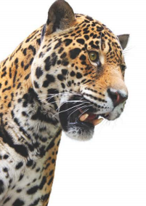
أسنان النمر تساعده على تناول طعامه

Slide 27
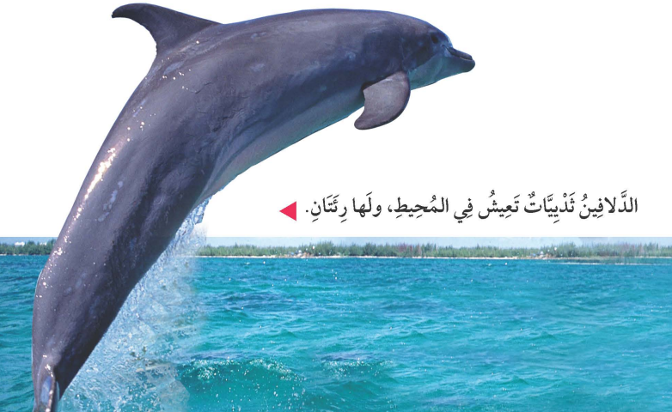

Slide 28

أقرأ وأتعلم
أي الحيوانات يأكل النباتات؟

Slide 29
تأكل الحيوانات الطعام لكي تحصل على الطاقة
بعض الحيوانات تأكل النباتات فقط و لذلك تسمى أكلات أعشاب
الأرنب و الخيول من أكلات الأعشاب

Slide 30
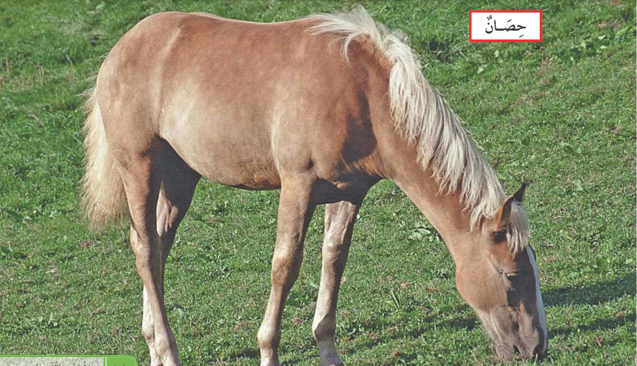

Slide 31
ما الذي يساعد الحيوات اكلات الأعشاب على مضغ طعامها؟

Slide 32
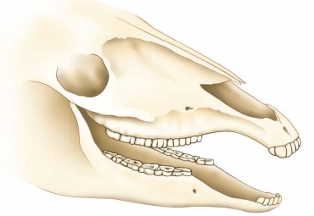
للحيوانات أجزاء تساعدها على تناول الغذاء
أكلات الأعشاب لها أسنان مسطحة تساعدها على مضغ الطعام و طحنه

Slide 33
أقرأ وأتعلم
أي الحيوانات يأكل اللحوم؟

Slide 34
تأكل بعض الحيوانات حيوانات أخرى
ولذلك تسمى أكلات لحوم
أكلات اللحوم لها أسنان حاد تساعدها على تقطيع اللحم وتمزيقه

Slide 35
أقرأ الصورة

Slide 36
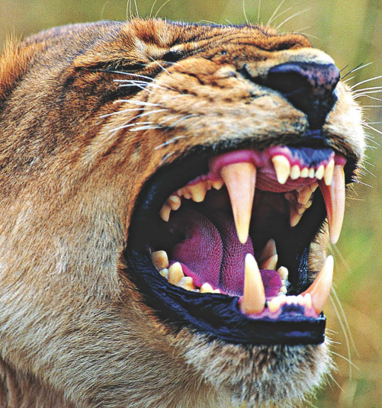
كيف تساعد هذه الأسنان آكلات اللحوم على تناول طعامها؟

Slide 37
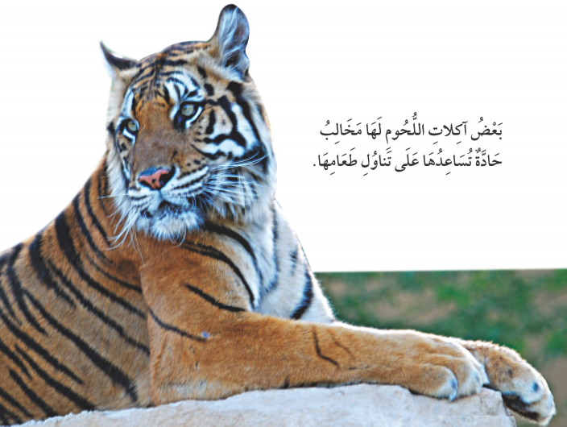
بعض آكلات اللحوم لها مخالب حادة تساعدها على تناول طعامها

Slide 38
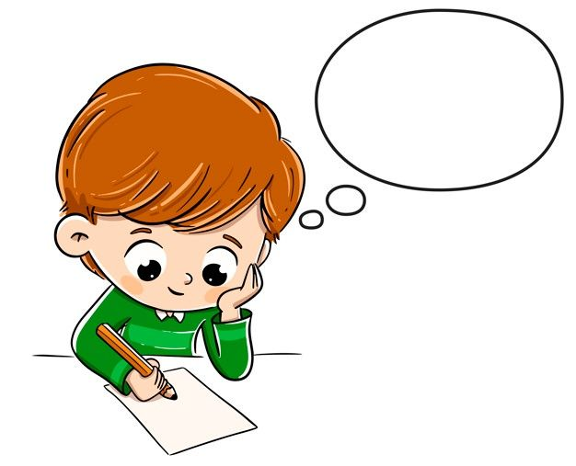
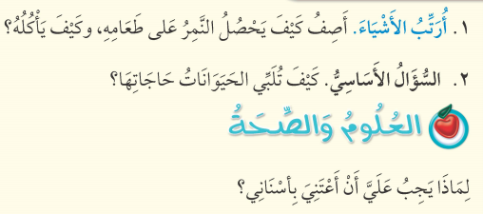
أفكر وأتحدث

Slide 39

أعمل كالعلماء

Slide 40

أفتح كتابي
صفحة 64
أعمل كالعلماء

Slide 41
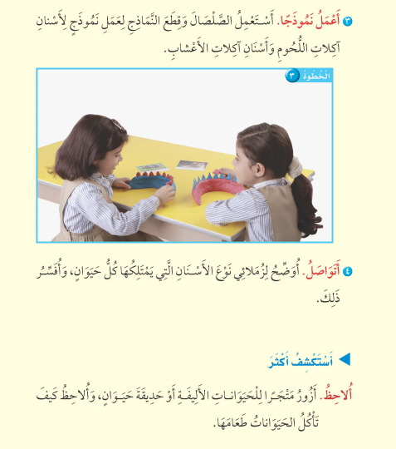
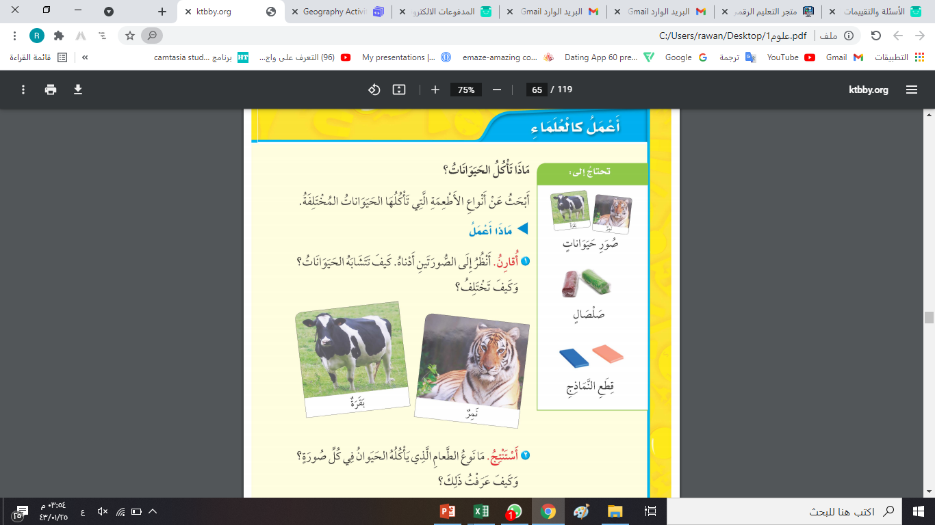

Slide 42
الفصل الثالث
مراجعة

Slide 43
كتابة أسماء الطلاب
-----
-----
---
---
---
---
---
---
ثاني
---
----
---
---
---
---
---
---
---
---
---
---
Twitter @n9vxx

Slide 44
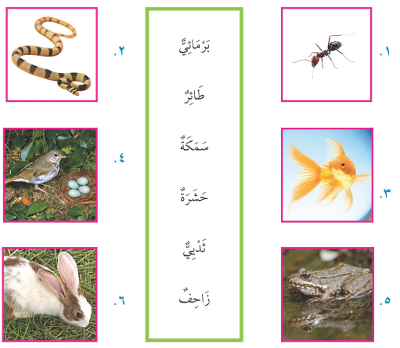
المفردات
أصل بين الصورة
والكلمة المناسبة
العودة
لاختيار أسم طالب أخر

Slide 45


المهارات و الأفكار العلمية
أجيب عن الأسئلة التالية :
ألخص
ما أجزاء الجسم التي تستخدمها الحيوانات المختلفة لتلبية حاجاتها ؟
العودة
لاختيار أسم طالب أخر

Slide 46
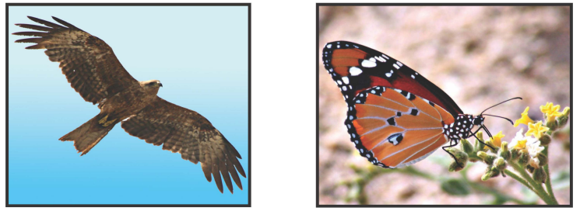
أقارن
ألاحظ الصورتين التاليتين :
فيم يشبه الطائر الفراشة وفيم يختلف عنها؟
العودة
لاختيار أسم طالب أخر

Slide 47
ماذا أعرف عن الحيوانات؟

Slide 48
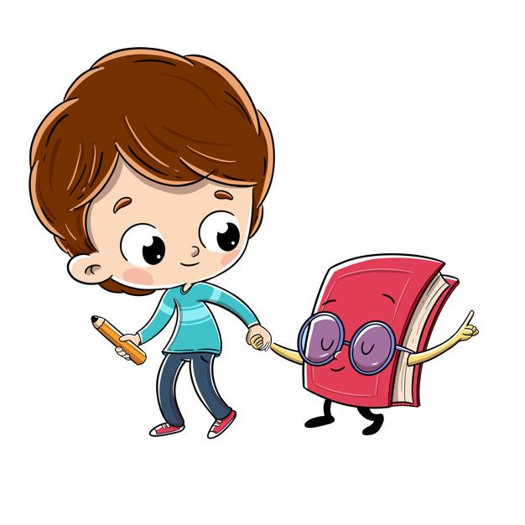
التكليف
المنزلي

